Slide 1

Notes:
TAREA PARA LECCIÓN 2
Antes de la clase en vivo, el docente compartirá lo siguiente en el grupo de WhatsApp:
1. Ver el siguiente video de instrucción: https://www.youtube.com/watch?v=6YCEsn3SjNw
2. Leer la historia de Génesis 1:26-2:25 en sus Biblias
3. Reflexionar: ¿Por qué Dios colocó en el Edén el árbol con el fruto prohibido? Si Adán y Eva no podían comer de él, ¿con qué propósito estaba allí? ¿Qué pistas nos da el texto bíblico al respecto?

Slide 2


Lección 2
Dios creó al hombre y a la mujer
Génesis 1:26-2:25
Notes:
BIENVENIDA Y ORACIÓN
1. Bienvenida y saludos.
2. Introducción a la Lección 2: Dios creó al hombre y a la mujer
Bienvenidas a la segunda lección de nuestro curso. Hoy continuamos maravillándonos del poder, la sabiduría y el amor de Dios manifestados en la creación. En nuestra lección anterior vimos lo que Dios creó durante los primeros cinco días y parte del sexto. Hoy nos enfocaremos en uno de los momentos más importantes: la creación del ser humano, hombre y mujer, hechos a imagen y semejanza de Dios.

Slide 3

Oración
Notes:
3. Oración Comienza con la siguiente oración (o tu propia):
Amado Padre celestial, te alabamos porque eres el Creador de todas las cosas. Con tu Palabra diste forma al universo y, con amor, formaste al hombre y a la mujer a tu imagen. Gracias porque nos diste vida, propósito y el privilegio de reflejar tu gloria en este mundo. Te pedimos que en esta lección abras nuestro entendimiento para comprender mejor tu plan perfecto para la humanidad. Enséñanos a valorar la vida, a cuidar de los demás y a vivir conforme a tu voluntad. Bendice a cada uno de los estudiantes aquí presentes: fortalece su fe, guíalos con tu Espíritu y úsanos para compartir tu verdad. En el nombre poderoso de Jesús oramos. Amén.

Slide 4

Objetivos de la Lección
Utilizar el método de las Cuatro “C” con Génesis 1:26-2:25
Practicar las preguntas de “Considerar” con un compañero
Dar tres aspectos del matrimonio según la Palabra de Dios.
academiacristo.com
Notes:
OBJETIVO 1: Utilizar el método de las Cuatro “C” para leer y entender Génesis 1:26-2:25.

Slide 5
1
CAPTAR
Las
4 C
2
CONTAR
3
CONSIDERAR
4
CONSOLIDAR
Notes:
Respaso del método de las Cuatro “C”: Captar, Contar, Considerar, Consolidar.
Este método nos ayuda leer, comprender, aplicar y enseñar a otros la Palabra de Dios.

Slide 6
CAPTAR (Génesis 1:26-2:25)
¿Por qué Dios colocó en el Edén el árbol con el fruto prohibido?
Notes:
1. CAPTAR
El “captar” es la introducción. Debe ser algo interesante que llame la atención de los estudiantes y los haga reflexionar sobre el tema. Jesús mismo utilizó “captares” cuando hablaba en parábolas o usaba dichos y expresiones populares o hizo preguntas: eran formas de captar la atención del pueblo y prepararlos para recibir su enseñanza.
El “Captar” de hoy es la pregunta de la tarea: ¿Por qué Dios colocó en el Edén el árbol con el fruto prohibido? Si Adán y Eva no podían comer de él, ¿con qué propósito estaba allí? ¿Qué pistas nos da el texto bíblico al respecto?
Primero, permite que los estudiantes compartan sus ideas.
Primero recordamos el amor y la generosidad de Dios en el texto.
Dios les permitió comer de TODOS los árboles del huerto, excepto de uno. En su amor, dio a Adán y Eva muchas opciones; no comer de un solo árbol no era una carga.
Fueron creados en perfecta comunión con Dios, hechos a su imagen y semejanza.
Todo Génesis 1 y 2 muestra cómo Dios se preocupó por la felicidad de sus hijos, y este árbol no fue la excepción.
Segundo, notamos el libre albedrío que Dios regaló a Adán y Eva
Dios creó a los seres humanos con verdadera libertad, no como marionetas que obedecen automáticamente, sino como criaturas con voluntad propia.
Al poner el árbol del conocimiento del bien y del mal, Dios les dio la oportunidad de obedecerle por amor.
Aunque conocía el riesgo de la desobediencia, Dios deseaba que su creación lo amara y obedeciera voluntariamente.
Martín Lutero utilizó una ilustración para explicar el propósito de Dios: “Este árbol del conocimiento del bien y del mal fue la iglesia de Adán, su altar, su púlpito.” Era un lugar para honrar y confiar en Dios.
El árbol no fue una trampa, sino una expresión del amor de Dios y una oportunidad para que el ser humano ejerciera su libertad y confiara en su Creador.
Tercero, este texto nos invita confiar en el carácter de Dios.
Aun cuando no entendemos todos sus propósitos, confiamos en el amor de nuestro Dios omnisciente.
2 Timoteo 2:3 “El cual quiere que todos los hombres sean salvos y lleguen a conocer la verdad.”

Slide 7
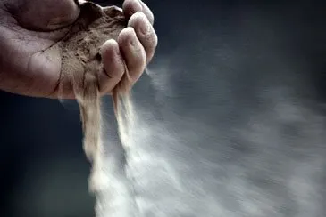
CONTAR (Génesis 1:26-2:25)
Notes:
2. CONTAR
El “Contar” es el momento en el que leemos una historia de la Palabra de Dios o la narramos con nuestras propias palabras, teniendo cuidado de ser fieles al texto. Deseamos que sea la Palabra la que habla, por lo tanto, evitamos explicar, añadir comentarios o dar nuestras opiniones.
Demuestra cómo contar la historia de Génesis 1:26-2:25 en tus propias palabras, manteniéndote fiel al texto bíblico.
En el sexto día Dios dijo: «Hagamos al ser humano a nuestra imagen, conforme a nuestra semejanza, y que tenga dominio sobre los peces del mar, las aves del cielo, los animales domésticos, los animales salvajes y todo lo que se arrastra sobre la tierra.»
Y creó Dios al ser humano a su imagen; a imagen de Dios lo creó; varón y hembra los creó. Dios los bendijo y les dijo: «Fructifiquen y multiplíquense; llenen la tierra y sométanla; dominen a los peces del mar, las aves del cielo y todos los seres que se mueven sobre la tierra.»
Dios dio las plantas y arboles al hombre y mujer y a los animals para alimentación. Habia un vapor, que regaba toda la tierra.
Dios vio todo lo que había hecho, y era bueno en gran manera.
Así fueron terminados los cielos, la tierra y todo lo que hay en ellos. El séptimo día Dios terminó la obra que había hecho, y reposó de toda su obra. Bendijo Dios el séptimo día y lo santificó, porque en él reposó de toda la obra que había creado y hecho. Capitulo 2 da más detalle sobre la creación de Adan y Eva
Luego el Señor Dios formó al hombre del polvo de la tierra, y sopló en su nariz aliento de vida, y el hombre se convirtió en un ser viviente.

Slide 8
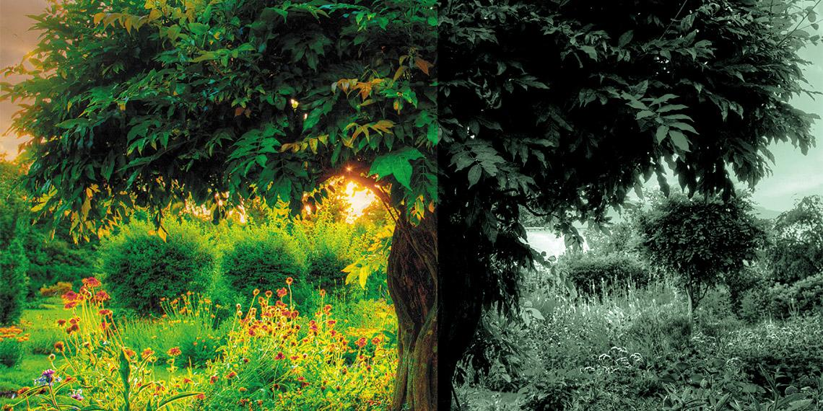
CONTAR (Génesis 1:26-2:25)
Notes:
El Señor Dios plantó un huerto en Edén, al oriente, y allí puso al hombre que había formado. Hizo crecer toda clase de árboles agradables a la vista y buenos para comer, y en medio del huerto puso el árbol de la vida y el árbol del conocimiento del bien y del mal.
Y el Señor Dios mandó al hombre, diciendo: «De todo árbol del huerto podrás comer; pero del árbol del conocimiento del bien y del mal no comerás, porque el día que de él comas, ciertamente morirás.»

Slide 9
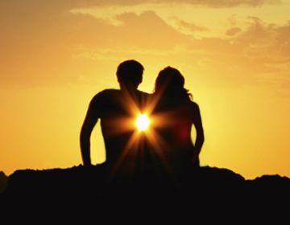
CONTAR (Génesis 1:26-2:25)
Notes:
Después el Señor dijo: «No es bueno que el hombre esté solo. Le haré ayuda idónea.» Formó de la tierra a todos los animales del campo y todas las aves del cielo, y los llevó ante el hombre para que les pusiera nombre. Pero no se halló ayuda idónea para él. Entonces el Señor Dios hizo caer un sueño profundo sobre el hombre, tomó una de sus costillas y de ella formó a la mujer.
Cuando el hombre la vio, dijo: «¡Esta sí es hueso de mis huesos y carne de mi carne! Será llamada “mujer”, porque del hombre fue tomada.»
Por eso el hombre dejará a su padre y a su madre, y se unirá a su mujer, y serán una sola carne. El hombre y su mujer estaban desnudos, pero no sentían vergüenza.

Slide 10
Objetivos de la Lección
Utilizar el método de las Cuatro “C” con Génesis 1:26-2:25
Practicar las preguntas de “Considerar” con un compañero
Dar tres aspectos del matrimonio según la Palabra de Dios.
Notes:
OBJETIVO 2: Practicar las preguntas de “Considerar” con un compañero.

Slide 11
CONSIDERAR (Génesis 1:26-2:25)
¿Quiénes son los personajes de esta historia?
¿Cuáles son los objetos (o animales) de esta historia?
¿Dónde ocurrió la historia?
¿Cuándo ocurrió la historia?
¿Cuál es el problema?
¿Se resuelve el problema?
Notes:
3. CONSIDERAR
El paso de “considerar” consiste en 6 preguntas muy útiles que nos ayudan a comprender mejor los detalles de la historia. Honramos la Palabra de Dios al tomar el tiempo necesario para asegurarnos de que realmente entendemos lo que hemos leído.
OBJETIVO 2: Practicar las preguntas de “Considerar” con un compañero.
Explique a los estudiantes cómo funcionarán los grupos pequeños en Zoom y divídalos en grupos de 3 o 4 personas para que practiquen respondiendo las preguntas de Considerar. Anímenlos activar sus micrófonos y videos antes de ir a los grupos pequeños.
Las preguntas de Considerar pueden compartirse en el grupo de WhatsApp, en el chat de Zoom o directamente en cada grupo pequeño.
Aconseje a los estudiantes que algunos podrían tener problemas con la conexión a internet. Anímelos a intentar participar en un grupo pequeño, pero si se desconectan, pueden simplemente volver a ingresar la clase usando el enlace principal.
El profesor debe permanecer en la sala principal para asegurarse de que todos estén trabajando en sus grupos o participando activamente en la discusión en el grupo principal si su conexión no les permite unirse a un grupo pequeño.
Una vez terminen, revisen las preguntas juntos en el grupo grande. El profesor puede compartir directamente las respuestas con toda la clase, ya que normalmente no hay suficiente tiempo para que cada grupo presente.
Nota para el docente: Si no está familiarizado con cómo usar las salas de grupos (breakout romos), pida ayuda a un miembro del equipo de instrucción antes de la clase. Si aún no se siente preparado, puede omitir esta actividad y realizar el paso de Considerar todos juntos en el grupo principal.

Slide 12
CONSIDERAR (Génesis 1:26-2:25)
1. ¿Quiénes son los personajes de esta historia?
Notes:
1. ¿Quiénes son los personajes de esta historia?
Dios trino (1:26) “Hagamos al hombre a nuestra imagen y semejanza”
Dios el Señor (capítulo 2)
Jehová. Éste es el nombre salvador de Dios en el Antiguo Testamento.
Hombre y mujer, Adán y Eva (1:27)

Slide 13
CONSIDERAR (Génesis 1:26-2:25)
¿Quiénes son los personajes de esta historia?
¿Cuáles son los objetos (o animales) de esta historia?
Notes:
2. ¿Cuáles son los objetos (o animales) de esta historia?
Tierra, peces del mar, aves de los cielos, las bestias, todo animal (1:26)
Toda planta que da semilla, todo árbol que da fruto y semilla (1:29)
Los cielos y la tierra y todo lo que existe (2:1)
Vapor, el cual regaba toda la superficie de la tierra (2:6)
Polvo usado para formar el hombre, nariz del hombre (2:7)
El árbol de la vida y el árbol del conocimiento del bien y del mal (2:9)
Río que regaba el huerto que se dividía en otros cuatros ríos (2:10)
Oro, bedelio y ónice (2:12)
Costilla de Adán (2:21)

Slide 14
CONSIDERAR (Génesis 1:26-2:25)
¿Quiénes son los personajes de esta historia?
¿Cuáles son los objetos (o animales) de esta historia?
¿Dónde ocurrió la historia?
Notes:
3. ¿Dónde ocurrió la historia?
El huerto de Edén, al oriente (2:8)

Slide 15
CONSIDERAR (Génesis 1:26-2:25)
¿Quiénes son los personajes de esta historia?
¿Cuáles son los objetos (o animales) de esta historia?
¿Dónde ocurrió la historia?
¿Cuándo ocurrió la historia?
Notes:
4. ¿Cuándo ocurrió la historia?
El día seis de la creación (1:31)

Slide 16
CONSIDERAR (Génesis 1:26-2:25)
¿Quiénes son los personajes de esta historia?
¿Cuáles son los objetos (o animales) de esta historia?
¿Dónde ocurrió la historia?
¿Cuándo ocurrió la historia?
¿Cuál es el problema?
Notes:
5. ¿Cuál es el problema?
En un mundo perfecto, hay algo que no es bueno: El hombre está solo; (2:18)
¿y cómo se va a reproducir la raza humana? (1:28)

Slide 17
CONSIDERAR (Génesis 1:26-2:25)
¿Quiénes son los personajes de esta historia?
¿Cuáles son los objetos (o animales) de esta historia?
¿Dónde ocurrió la historia?
¿Cuándo ocurrió la historia?
¿Cuál es el problema?
¿Se resuelve el problema?
Notes:
6. ¿Se soluciona el problema?
Sí. Dios, en su amor, crea a la mujer de una manera maravillosa. El hombre ya no está solo.

Slide 18
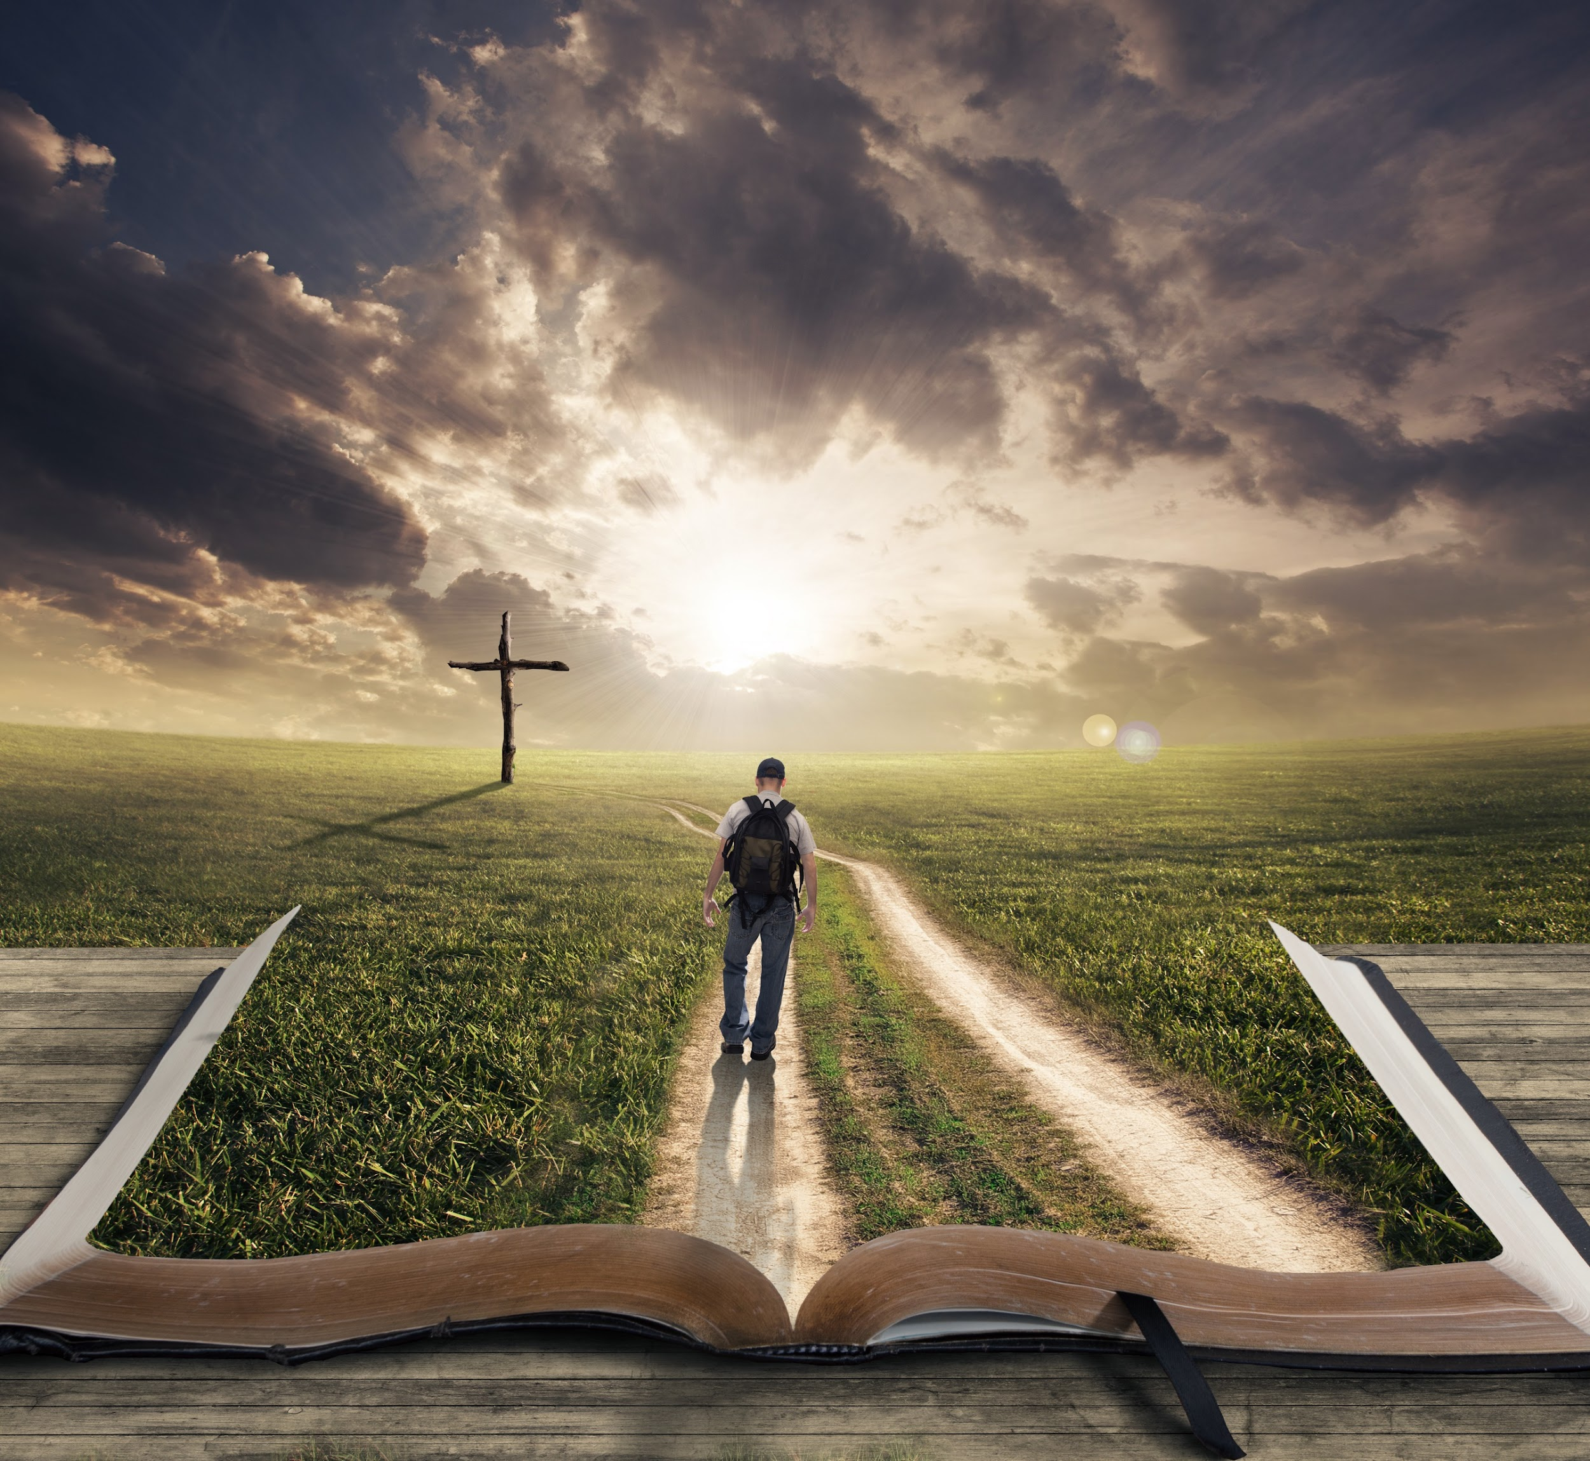
Consolidar
Génesis 1:26-2:25
Notes:
4. CONSOLIDAR.
En el paso de “consolidar” deseamos aplicar la historia a nuestra vida personal.
Nota para el profesor: Considere compartir rápidamente las respuestas de la sección Consolidar para ahorrar tiempo. El enfoque principal de esta lección es practicar el paso de Considerar y reflexionar sobre el matrimonio.

Slide 19

Consolidar (Génesis 1:26-2:25)
1. ¿Cuál es el punto principal de
la historia?
Notes:
1. ¿Cuál es el punto principal de la historia?
Dios creó el primer hombre y la primera mujer y de ese modo el primer matrimonio

Slide 20

Consolidar (Génesis 1:26-2:25)
2. ¿Qué pecado veo en esta historia
y confieso en mi vida?
Notes:
2. ¿Qué pecado veo en esta historia y confieso en mi vida?
Despreciamos el matrimonio. Nos quejamos de la pareja. Lo consideramos una carga, y no nos agrada el papel que Dios nos ha dado.
Se nos olvida que fuimos hechos por él y para él.
Colosenses 1:15-17 Él es la imagen del Dios invisible, el primogénito de toda la creación. En él fue creado todo lo que hay en los cielos y en la tierra, todo lo visible y lo invisible; tronos, poderes, principados, o autoridades, todo fue creado por medio de él y para él. Él existía antes de todas las cosas, y por él se mantiene todo en orden.

Slide 21

Consolidar (Génesis 1:26-2:25)
3. ¿En qué versos y palabras de
esta historia veo el amor de Dios
hacia mí?
Notes:
3. ¿En qué versos y palabras de esta historia veo el amor de Dios para conmigo?
La bella forma en que Dios hizo al hombre y a la mujer: a su imagen y semejanza, es decir en santidad y perfección.
Al crear al hombre y mujer, les encargó trabajo, les dio comida, y les bendijo como una pareja.
Dios nos dio la institución del matrimonio para compañerismo y la bendición de hijos.

Slide 22
Consolidar (Génesis 1:26-2:25)
4. ¿Qué pediré que Dios obre en mí para poner en práctica su Palabra?
Notes:
4. ¿Qué pediré que Dios obre en mi para poner en práctica esta palabra de Dios?
Servirle a Dios gustosamente en el trabajo, en el matrimonio
Apreciar la bendición del matrimonio

Slide 23
Objetivos de la Lección
Utilizar el método de las Cuatro “C” con Génesis 1:26-2:25
Practicar las preguntas de “Considerar” con un compañero
Dar tres aspectos del matrimonio según la Palabra de Dios.
Notes:
OBJETIVO 3: Dar tres aspectos del matrimonio según la Palabra de Dios.

Slide 24

1. El matrimonio es entre hombre y mujer
Notes:
1. El matrimonio es entre un hombre y una mujer
Dios creó a Adán y Eva, no a “Adán y Esteban” ni a “Adriana y Eva”. Su diseño desde el principio fue claro.
“Hombre y mujer los creó.” (Génesis 1:27)

Slide 25
Por esto Dios los entregó a pasiones vergonzosas. Hasta sus mujeres cambiaron las relaciones naturales por las que van en contra de la naturaleza. De la misma manera, los hombres dejaron las relaciones naturales con las mujeres y se encendieron en su lascivia unos con otros. Cometieron hechos vergonzosos hombres con hombres, y recibieron en sí mismos la retribución que merecía su perversión.
Romanos 1:26-27
Notes:
Este diseño está también claro en el Nuevo Testamento:
Romanos 1:26-27 Por esto Dios los entregó a pasiones vergonzosas. Hasta sus mujeres cambiaron las relaciones naturales por las que van en contra de la naturaleza. De la misma manera, los hombres dejaron las relaciones naturales con las mujeres y se encendieron en su lascivia unos con otros. Cometieron hechos vergonzosos hombres con hombres, y recibieron en sí mismos la retribución que merecía su perversión.
El matrimonio, por lo tanto, es un pacto sagrado entre un hombre y una mujer, conforme al plan original de Dios.

Slide 26
2. El matrimonio deja los padres para ser un solo ser
Notes:
2. El matrimonio deja los padres para ser un solo ser
Génesis 2:24 “Por eso el hombre dejará a su padre y a su madre, y se unirá a su mujer, y serán un solo ser.”
Este versículo fundamental, citado al menos cuatro veces en el Nuevo Testamento, enseña que el matrimonio comienza cuando un hombre y una mujer se comprometen voluntaria e incondicionalmente el uno al otro, formando un nuevo vínculo familiar independiente de sus padres.
La unión física en el matrimonio es expresión de ese compromiso incondicional y medio por el cual Dios transmite el don de la vida.
El matrimonio no es una disposición humana ni un producto del progreso social. En un don divino de Dios.
Por eso, las personas no tienen derecho a redefinir el matrimonio ni a establecer sus propias reglas para terminarlo o reemplazarlo con estilos de vida alternativos.

Slide 27
3. En el matrimonio hay papeles de hombre y mujer
Notes:
3. El matrimonio tiene roles distintos para el hombre y la mujer
En el relato de la creación, Dios estableció un orden: el hombre fue creado primero, y luego la lujer como ayuda idónea.
Ambos son iguales en valor ante Dios, pero con funciones diferentes diseñadas en su sabiduría perfecta.
Vemos esto en Génesis: Adán nombra a los animales y es considerado responsable del pecado en Génesis 3, aunque Eva comió primero. Eva es creada como ayudante y con la capacidad de dar vida.
El Nuevo Testamento amplía este principio. En Efesios 5:21-33 aprendemos más sobre el diseño de Dios para el matrimonio:

Slide 28
21 Cultiven entre ustedes la mutua sumisión, en el temor de Dios.
22 Ustedes, las casadas, honren a sus propios esposos, como honran al Señor; 23 porque el esposo es cabeza de la mujer, así como Cristo es cabeza de la iglesia, la cual es su cuerpo, y él es su Salvador. 24 Así como la iglesia honra a Cristo, así también las casadas deben honrar a sus esposos en todo.
Efesios 5:21-33
Notes:
21 Cultiven entre ustedes la mutua sumisión, en el temor de Dios. 22 Ustedes, las casadas, honren a sus propios esposos, como honran al Señor; 23 porque el esposo es cabeza de la mujer, así como Cristo es cabeza de la iglesia, la cual es su cuerpo, y él es su Salvador. 24 Así como la iglesia honra a Cristo, así también las casadas deben honrar a sus esposos en todo.
Esposas están llamados a honrar y servir a sus esposos como servimos a Cristo, no por obligación, sino por amor.

Slide 29
25 Esposos, amen a sus esposas, así como Cristo amó a la iglesia, y se entregó a sí mismo por ella,26 para santificarla. Él la purificó en el lavamiento del agua por la palabra, 27 a fin de presentársela a sí mismo como una iglesia gloriosa, santa e intachable, sin mancha ni arruga ni nada semejante. 28 Así también los esposos deben amar a sus esposas como a su propio cuerpo. El que ama a su esposa, se ama a sí mismo. 29 Nadie ha odiado jamás a su propio cuerpo, sino que lo sustenta y lo cuida, como lo hace Cristo con la iglesia, 30 porque somos miembros de su cuerpo, de su carne y de sus huesos.
Notes:
25 Esposos, amen a sus esposas, así como Cristo amó a la iglesia, y se entregó a sí mismo por ella,26 para santificarla. Él la purificó en el lavamiento del agua por la palabra, 27 a fin de presentársela a sí mismo como una iglesia gloriosa, santa e intachable, sin mancha ni arruga ni nada semejante. 28 Así también los esposos deben amar a sus esposas como a su propio cuerpo. El que ama a su esposa, se ama a sí mismo. 29 Nadie ha odiado jamás a su propio cuerpo, sino que lo sustenta y lo cuida, como lo hace Cristo con la iglesia, 30 porque somos miembros de su cuerpo, de su carne y de sus huesos.
Esposos deben amar a sus esposas con amor sacrificial como Cristo, poniéndolas primero u cuidándolas como a su propio cuerpo.

Slide 30
31 Por eso el hombre dejará a su padre y a su madre, y se unirá a su mujer, y los dos serán un solo ser. 32 Grande es este misterio; pero yo digo esto respecto de Cristo y de la iglesia. 33 Por lo demás, cada uno de ustedes ame también a su esposa como a sí mismo; y ustedes, las esposas, honren a sus esposos.
Notes:
31 Por eso el hombre dejará a su padre y a su madre, y se unirá a su mujer, y los dos serán un solo ser. 32 Grande es este misterio; pero yo digo esto respecto de Cristo y de la iglesia. 33 Por lo demás, cada uno de ustedes ame también a su esposa como a sí mismo; y ustedes, las esposas, honren a sus esposos.
El matrimonio cristiano refleja la relación entre Cristo y su iglesia.

Slide 31
Tarea
Ver el video para la lección 3
Leer Génesis 3:1-24
Notes:
Tarea para Lección 3
Ver el siguiente video de instrucción: https://www.youtube.com/watch?v=LQAliJmptcc
Leer la historia de Génesis 3:1-24 en sus Biblias.

Slide 32
Oración o Bendición
Notes:
Amado Padre celestial, te damos gracias porque somos obra de tus manos. Tú nos formaste con amor y nos diste tu aliento de vida. Gracias por crearnos y por darnos propósito en este mundo.Te agradecemos también por el hermoso regalo del matrimonio y por el diseño perfecto que estableciste desde el principio: hombre y mujer, complementándose mutuamente, llamados a vivir en amor, respeto y unidad. Ayúdanos a honrar tu voluntad en nuestras relaciones, a reflejar tu amor en nuestros hogares y a servirnos unos a otros con humildad. Señor, que lo que hemos aprendido hoy fortalezca nuestra fe, guíe nuestras decisiones y nos inspire a confiar siempre en tu sabiduría y bondad. En el nombre de Jesús, nuestro Creador y Salvador, oramos. Amén.

